Slide 1
Структурная биоинформатика
Лекция 1, первая часть
Электронная плотность
Кристаллы
С.А.Спирин
1 октября 2013

Slide 2
Рентгеноструктурный анализ – основной метод получения структур биологических макромолекул
Статистика PDB на вторник 24 сентября 2013
Exp.Method | Proteins | Nucleic Acids | Protein/NA Complexes | Other | Total
X-RAY | 77603 | 1481 | 4072 | 3 | 83159
NMR | 8861 | 1046 | 193 | 7 | 10107
ELECTRON MICROSCOPY | 471 | 45 | 129 | 0 | 645
HYBRID | 52 | 3 | 2 | 1 | 58
other | 151 | 4 | 6 | 13 | 174
Total | 87138 | 2579 | 4402 | 24 | 94143
Exp.Method | Proteins | Nucleic Acids | Protein/NA Complexes | Other | Total
Бо́льшая часть структур получена с помощью “X-ray”, то есть рентгеноструктурного анализа.
Это – вводная лекция к мини-курсу по РСА.

Slide 3
Электронная плотность
Дан образец, например, одна молекула белка
Введем систему координат, связанную с молекулой. Пусть r = (x,y,z) – точка с координатами x,y,z
Электронная плотность ρ(r)= ρ(x,y,z) в точке r – это среднее по времени число электронов в маленьком кубике вокруг r, делённое на объём кубика
Интуитивно, “маленький” значит такой, что внутри него плотность электронов примерно одинакова. Скажем, сторона кубика — одна сотая ангстрема. Точное определение:
Электронная плотность — функция от точки трёхмерного пространства, принимающая положительные действительные значения ρ(r)=lim_{a→0} [число электронов в кубике со стороной a]/[объём кубика].

Slide 4
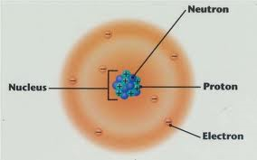
Электрон
Электрон в молекулах «размазан» по некоторой области пространства
Атом не такой…
… а скорее такой. Только ядро намного меньше.
Если ван-дер-ваальсову сферу атома углерода увеличить до размеров дома, то ядро будет с булавочную головку

Slide 5
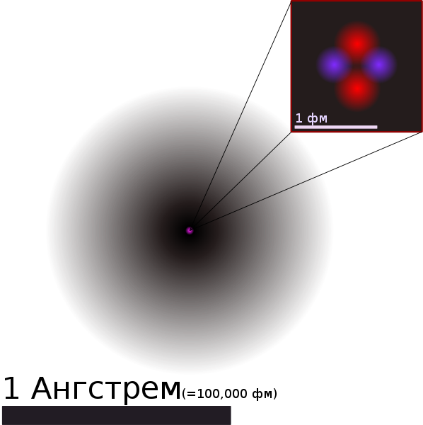
Атом гелия
Рисунок из Википедии, http://ru.wikipedia.org/wiki/Файл:Helium_atom_QM_uk.svg

Slide 6
Что нужно знать про электронную плотность
Электронная плотность — это функция на пространстве со значениями в положительных действительных числах
Единица измерения электронной плотности: заряд на кубический ангстрем
Результатом рентгеноструктурного эксперимента является электронная плотность («рентген не видит ядер»)
Имея координаты центров атомов, можно приближённо рассчитать электронную плотность молекулы.
Координаты, приведённые в PDB-файле, получаются вписыванием структурных формул молекул в экспериментальную электронную плотность (это не совсем так: за этим следует стадия «оптимизации модели»).
Сейчас большинство авторов структур выкладывает в общий доступ не только модель, но и электронную плотность. Сравнивая их, можно оценить качество отдельных частей модели.
Чтобы «увидеть» электронную плотность, используют визуализацию поверхностей уровня.

Slide 7
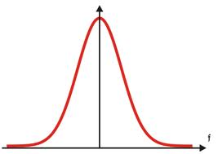
Электронная плотность одного атома
Если провести прямую через центр атома, то электронная плотность вдоль этой прямой будет выглядеть примерно так.
Основные свойства:
максимум плотности — в центре атома; Как же так? Ведь в центре — ядро!
с хорошей точностью значение плотности зависит только от расстояния до центра. А если атом ковалентно связан с другим?

Slide 8
Электронная плотность молекулы
Электронная плотность каждого атома приближается сферически симметричной функцией.
Для каждого химического элемента эмпирически подобрана функция из 10-параметрического семейства.
Электронная плотность молекулы получается как сумма электронных плотностей атомов.

Slide 9
Визуализация электронной плотности
Зададим число (одно из значений, которые принимает электронная плотность), например 1 e/Å³
Точки, в которых плотность принимает данное значение, образуют поверхность уровня
Поверхность можно визуализировать одним из многих способов (например, покрыв её точками)

Slide 10
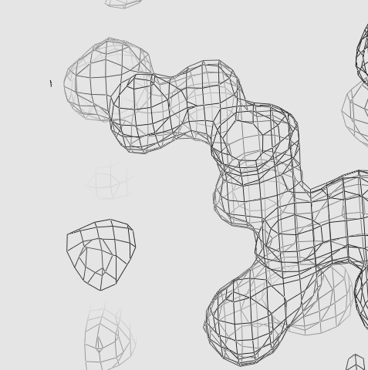
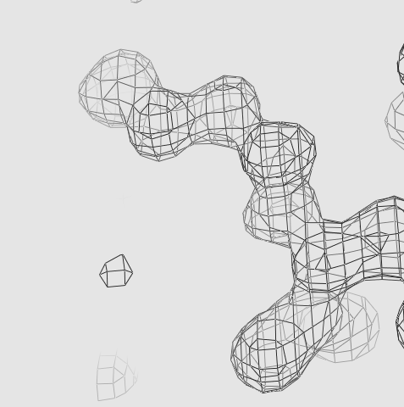
Визуализация электронной плотности
Подрезка 0,5
Подрезка 1,5

Slide 11
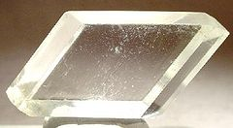
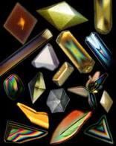
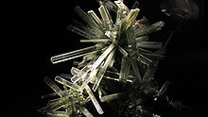
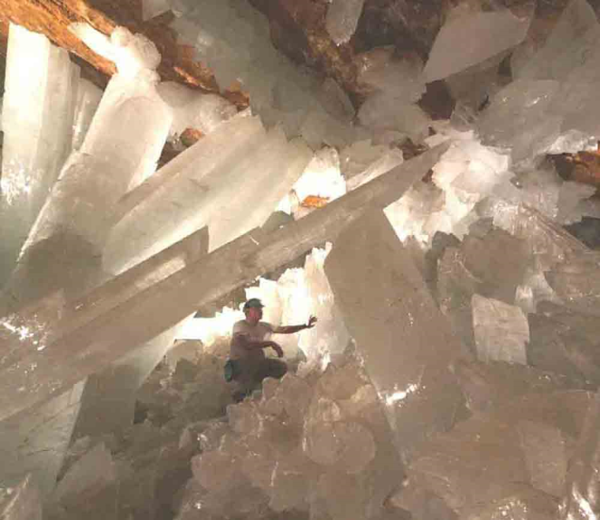
Кристалл
Кристаллы белков
Кристаллы гипса (CaSO₄·2H₂O)

Slide 12
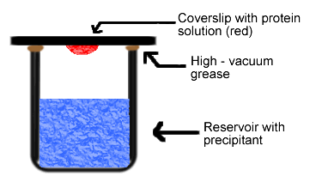
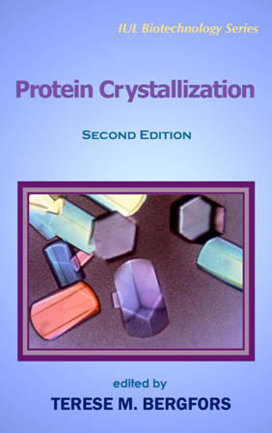
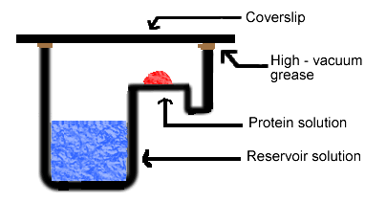

Slide 13
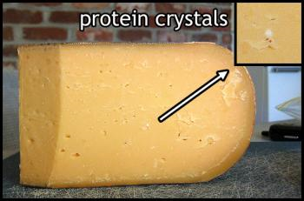
http://dylanstiles.com/?p=6

Slide 14
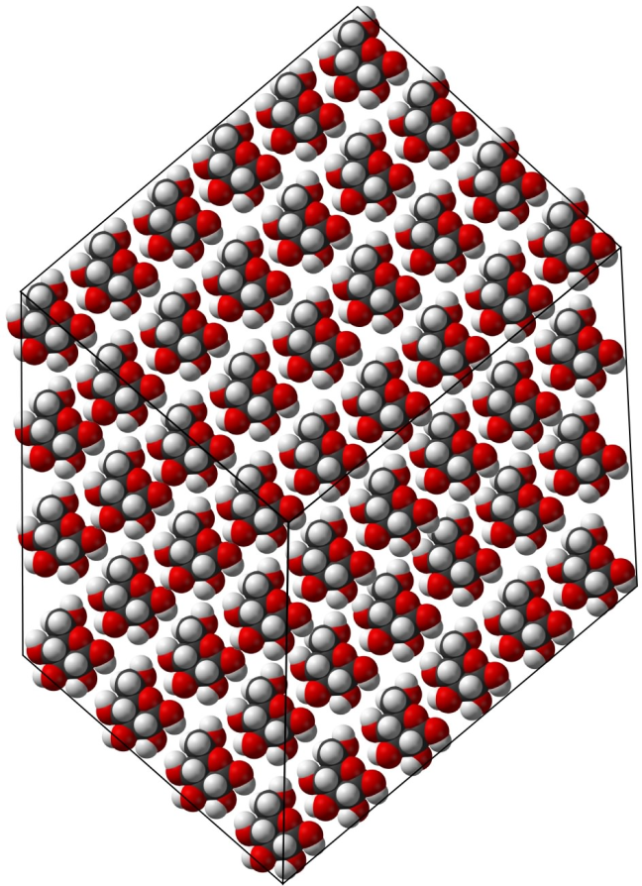
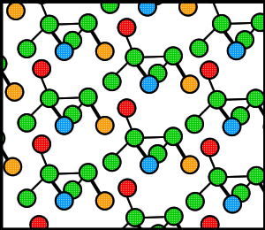
Кристалл — регулярная структура
http://www.bioon.com.cn/protocol/showarticle.asp?newsid=14528
http://courses.bio.indiana.edu/L104-Bonner/F09/Part1.html

Slide 15
Векторы сдвига кристалла

Slide 16
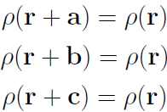
Электронная плотность кристалла
Имеются три некомпланарных вектора a, b, c
Электронная плотность кристалла обладает свойством не меняться при сдвиге на любой из этих векторов:
здесь r = (x, y, z) — точка внутри кристалла

Slide 17
Кристаллографическая ячейка
b
a
По содержимому кристаллографической ячейки восстанавливается весь кристалл

Slide 18
Элементарная ячейка
В кристалле всегда можно выделить “ячейку” в форме параллелепипеда такую, что вся конфигурация атомов может быть восстановлена из атомов ячейки применением сдвигов.
Минимальная такая ячейка называется элементарной ячейкой.
Элементарная ячейка не является физическим объектом. Более того, она может быть выбрана разными способами.
Молекула не всегда лежит в выбранной элементарной ячейке целиком.

Slide 19
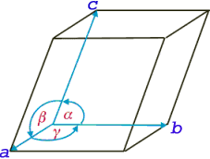
Параметры элементарной ячейки
Векторы a, b, c называются направляющими векторами ячейки.
Параметрами элементарной ячейки считаются длины направляющих векторов и углы между ними.
Поле в PDB:
CRYST1 72.800 72.800 172.400 90.00 90.00 120.00 P 31 2 1 6
Число молекул в ячейке
Длины в Å
Углы

Slide 20
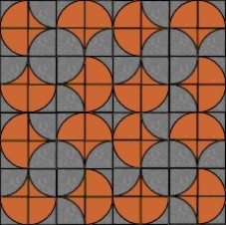
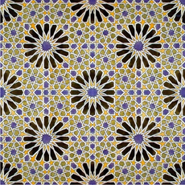
Симметрии кристалла
Каждый из этих узоров не изменится при повороте на 90⁰ вокруг центра
Определение.
Движение пространства такое, что образ конфигурации совпадает с ней самой, называется симметрией этой конфигурации
Векторы a, b, c задают сдвиги, являющиеся симметриями.
Кристалл может иметь также вращательные симметрии.

Slide 21
Симметрии кристалла
В общем случае симметрия (как и любое движение пространства) задаётся вращением вокруг начала координат и сдвигом.
Вращение задаётся ортогональной матрицей порядка 3
(9 чисел, связанных 6 условиями).
Сдвиг задаётся вектором (3 числа).
Есть (к сожалению) два естественных способа разложить движение на вращение и сдвиг

Slide 22
REMARK 290
REMARK 290
REMARK 290 CRYSTALLOGRAPHIC SYMMETRY TRANSFORMATIONS
REMARK 290 THE FOLLOWING TRANSFORMATIONS OPERATE ON THE ATOM/HETATM
REMARK 290 RECORDS IN THIS ENTRY TO PRODUCE CRYSTALLOGRAPHICALLY
REMARK 290 RELATED MOLECULES.
REMARK 290 SMTRY1 1 1.000000 0.000000 0.000000 0.00000
REMARK 290 SMTRY2 1 0.000000 1.000000 0.000000 0.00000
REMARK 290 SMTRY3 1 0.000000 0.000000 1.000000 0.00000
REMARK 290 SMTRY1 2 -1.000000 0.000000 0.000000 0.00000
REMARK 290 SMTRY2 2 0.000000 -1.000000 0.000000 0.00000
REMARK 290 SMTRY3 2 0.000000 0.000000 1.000000 0.00000
REMARK 290 SMTRY1 3 -1.000000 0.000000 0.000000 31.60250
REMARK 290 SMTRY2 3 0.000000 1.000000 0.000000 32.50800
REMARK 290 SMTRY3 3 0.000000 0.000000 -1.000000 0.00000
REMARK 290 SMTRY1 4 1.000000 0.000000 0.000000 31.60250
REMARK 290 SMTRY2 4 0.000000 -1.000000 0.000000 32.50800
REMARK 290 SMTRY3 4 0.000000 0.000000 -1.000000 0.00000
REMARK 290
REMARK 290 REMARK: NULL

Slide 23
Кристаллографическая группа
Полный набор симметрий кристаллической конфигурации называется кристаллографической группой
Существует всего 65 разных кристаллографических групп
Для всех групп есть специальные обозначения, например “P 31 2 1”
Поле в PDB:
CRYST1 72.800 72.800 172.400 90.00 90.00 120.00 P 31 2 1 6

